Slide 1


Como escrever: Citações
Prof. Sabrina

Slide 2
Qual a diferença entre CITAÇÃO e REFERÊNCIA?
CITAÇÃO é feita ao longo do texto quando se utilizam palavras ou ideias já publicadas por outro(s) autor(es).
REFERÊNCIA é colocada ao final do trabalho, onde são listadas as obras e autores utilizados nas CITAÇÕES.

Slide 3
Citação
São informações pertinentes ao tema de estudo, encontradas nas diferentes referências de pesquisa, utilizadas para enriquecer o texto, fundamentando-o, esclarecendo-o ou complementando-o, além de possibilitar análises, sínteses e discussões sobre o tema de pesquisa.
Em trabalhos acadêmicos, a citação é um elemento OBRIGATÓRIO;
Não apenas no Referencial Teórico, mas em qualquer parte do trabalho (Introdução, Metodologia, Discussão, e menos comum, Conclusão) onde se utilizou dados/informações/ideias de terceiros (não ‘descobertas’ por você).

Slide 4
Citação
DIRETA: quando se copia exatamente as palavras do autor da obra usada como bibliografia (estudada/consultada)
INDIRETA: quando se expressa a ideia do autor da obra usada como bibliografia (estudada/consultada) com suas próprias palavras (observe que ‘falar de outra maneira’ a mesma ideia NÃO isenta você de CITAR).

Slide 5
Citação Direta Regras
Quando a citação for de até 3 linhas: (CURTA)
devem estar contidas entre aspas duplas e podem ser digitadas no mesmo parágrafo do texto do autor do trabalho.
Quando a citação for maior que 3 linhas: (LONGA)
será necessário retirar as aspas e realizar um recuo da margem esquerda de 4 cm, apresenta-se com letra menor que a do texto utilizado (tamanho 10) e o espaçamento entre linhas passa a ser simples. Apresentar o sobrenome do autor, o ano de publicação e a página de onde retirou o parágrafo.
Na citação direta é OBRIGATÓRIO informar o nr. da página da qual foi retirado o trecho

Slide 6
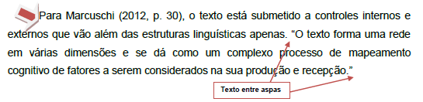
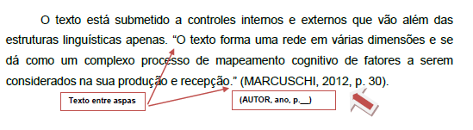
Citação Direta - Exemplos
Quando a citação for de até 3 linhas:
Ex.:
Ou
CURTA

Slide 7
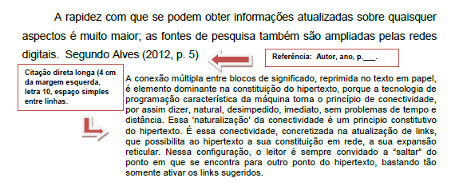
Citação Direta - Exemplos
Quando a citação for maior que 3 linhas:
Ex.:
LONGA
Ou
Segundo Alves (2012, p.5) poderia não estar ali, e aparecer ao final da
Citação:
[...] links sugeridos (ALVES, 2012, p.5).

Slide 8
Citação Direta – omissão de trecho [...]
A gestão ambiental empresarial é um elemento que não estava presente no planejamento empresarial de anos atrás
A preocupação com o estado do meio ambiente não é recente, mas foi nas últimas três décadas do século XX que ela entrou definitivamente na agenda dos governos de muitos países [...]. No âmbito empresarial, essa preocupação é ainda mais recente, [...] (BARBIERI, 2007, p. 1).

Slide 9
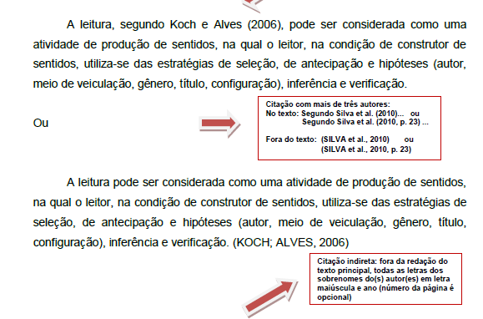
Citação Indireta - Exemplos
Na citação indireta é OPCIONAL informar o nr. da página da qual foi retirado o trecho (geralmente não é indicado)

Slide 10
Citação de obra com UM autor - Exemplo
Os empreendimentos hidrelétricos inserem-se dentro do interesse coletivo de uma sociedade por elevar, através da oferta de energia, a qualidade de vida da população. No entanto, além dos benefícios energéticos devem ser considerados os efeitos prejudiciais do empreendimento (SOUSA, 2000).
Quando sedimentadas, estas partículas formam bancos de lodos onde a digestão anaeróbia leva à formação de gás metano e gás carbônico, principalmente, além de nitrogênio gasoso e gás sulfídrico (PIVELI; KATO, 2006).
Citação de obra com DOIS autores - Exemplo

Slide 11
Citação de obra com TRÊS autores - Exemplo
O manejo integrado das macrófitas aquáticas, que emprega combinações de métodos físico (remoção mecânica), químico (aplicação de herbicidas) e biológico (controle por animais herbívoros), apresenta-se como a forma mais eficaz de controle (MOURA; FRANCO; MATALLO, 2009).
A fluoretação da água é um método reconhecido na prevenção da cárie dentária, quando utilizada na concentração ideal para cada região, segundo a temperatura média local. No entanto, é um fator de risco para fluorose dentária, quando a concentração de flúor ultrapassa os níveis recomendados (RAMIRES et al., 2004).
Citação de obra com MAIS DE TRÊS autores - Exemplo
et al.

Slide 12
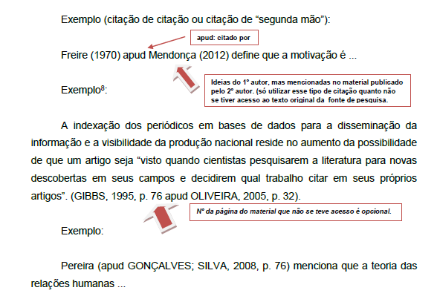
Citação de citação - Exemplos
apud
use COM moderação
→ autor da idéia original apud autor da obra em mãos

Slide 13
IMPORTANTÍSSIMO!!!!
Utilizar dados/informação/ideias de outros autores (que não são suas) SEM a devida CITAÇÃO constitui crime de PLÁGIO
Lei federal 9.610/98 – Lei dos direitos autorais
→ Código Penal:
O crime de plágio está tipificado no art. 184 do Código Penal:
Art. 184. Violar direitos de autor e os que lhe são conexos:
Pena - detenção, de 3 (três) meses a 1 (um) ano, ou multa.
Portanto, CITE!!!
Aplicativos de detecção de plágio

Slide 14
IMPORTANTÍSSIMO!!!!
TODAS as citações (inclusive com apud)
DEVEM constar nas REFERÊNCIAS
Portanto, antes de entregar as versões do projeto de graduação, do artigo, do TCC... revise, se TODAS as CITAÇÕES constam nas suas REFERÊNCIAS.
Esta é uma das falhas que gera descontos em sua nota!!
Na FATECPG consultem sempre os documentos, para não errar na formatação:
GUIA PARA FORMATAÇÃO DE TRABALHOS ACADÊMICOS e
ORIENTAÇÕES BÁSICAS PARA A ELABORAÇÃO DE ARTIGO CIENTÍFICO elaborados pela prof. Adélia Saraiva

